Slide 1
JátékLogika

Slide 2
A karakterrel már szépen tudunk mozogni
Azt is észrevesszük, ha nekimentünk egy érmének/szörnynek
Jó lenne, ha ezekre az eseményekre reagálnánk:
Pontszám, életerő/élet bevezetése
Életvesztés, játék vége, szörny megölése stb…
Jó lenne, ha a szörnyek nem csak úgy áldogálnának, hanem pl. megtámadnának

Slide 3
Élet, pontszám
Kell egy objektum, ami tárolja ezeket az adatokat
Hozzunk létre egy üres játékobjektumot
Nevezzük el: PlayerStatus
Adjunk hozzá egy új szkriptet: PlayerStatus.cs:
public class PlayerStatus : MonoBehaviour {
public int life = 3;
public int points = 0;
}

Slide 4
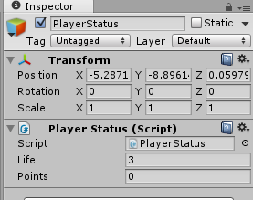
Az inspectorban megjelenik ez a két adattag
Amíg nincs GUI, addig ezt figyeljük

Slide 5
Múlt órán eljutottunk addig, hogy az érmék érzékelték, ha a játékos beléjük ütközött
Ha nincs meg, adjunk az érme prefabhoz egy új szkriptet: CoinTrigger
Adjunk hozzá CircleCollider-t
Állítsuk be a collider-re a trigger kapcsolót
Állítsukbe a prefabra, hogy az Ignore Raycast rétegbe tartozzon.
Ezt mindhárom érme prefabrael kell végeznünk (a szkript újrahasználható)
(szkript tartalm és beállítások a köv. dián)

Slide 6
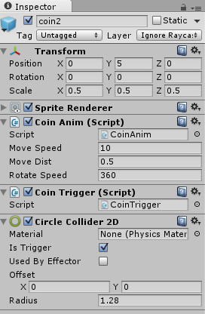
public class CoinTrigger : MonoBehaviour {
GameObject player;
void Start () {
player = GameObject.FindWithTag("Player");
}
void OnTriggerEnter2D(Collider2D other)
{
if (other.gameObject == player)
Debug.Log ("erme felveve");
}
}

Slide 7
Módosítsuk a CoinTrigger szkriptet:
public class CoinTrigger : MonoBehaviour {
GameObject player;
PlayerStatus playerStatus;
void Start () {
player = GameObject.FindWithTag("Player");
playerStatus = GameObject.Find ("PlayerStatus").GetComponent<PlayerStatus>();
}
void OnTriggerEnter2D(Collider2D other)
{
if (other.gameObject == player)
playerStatus.points += 10;
}
}

Slide 8
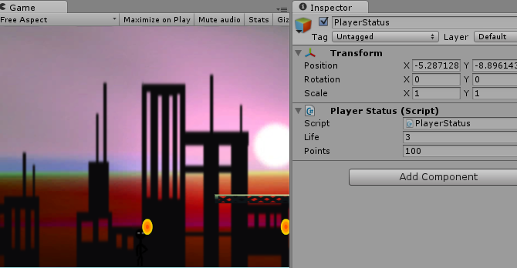
Futtassuk és figyeljük a PlayerStatus objektum szkriptjének paramétereit

Slide 9
Érdemesebb a PlayerStatus objektumra bízni a pontok hozzáadását.
Végezhet más műveletet is (pl pontszámkijelzés), ami végképp nem az érme objektum felelőssége
Bővítsük a PlayerStatus szkriptjét

Slide 10
public class PlayerStatus : MonoBehaviour {
public int life = 3;
public int points = 0;
public void addPlayerPoints(int value)
{
points += value;
}
}
Használata (CoinTrigger.cs):
if (other.gameObject == player)
playerStatus.addPlayerPoints (10);

Slide 11
Futtassuk, ellenőrizzük a helyes működést
Ha felvettünk egy érmét, annak el kellene tűnnie:
public class CoinTrigger : MonoBehaviour {
…
void OnTriggerEnter2D(Collider2D other)
{
if (other.gameObject == player)
{
playerStatus.addPlayerPoints (10);
Destroy(gameObject);
}
}
}

Slide 12
Önálló Feladat
A szörnyekre hasonlóan járjunk el
Kell collider, trigger, trigger szkript
Ütközéskor PlayerStatus.decreaseLife függvényének hívása (ezt meg is kell írni, csökkenti az életek számát)
Ütközés után a szörny meghal/eltűnik

Slide 13
Ha a szörnyekkel készen vagyunk …
A játékos végleges halála kettő esetben fordulhat elő:
Elfogyott az élete (life == -1)
Leesett a szakadékba
Mindkettő esetén töltsük újra a pályát
Adjunk hozzá egy új függvényt a PlayerStatus-hoz: playerDie. Ezt kell hívni leeséskor és akkor, ha elfogyott az élet. Ez a függvény töltse be az új pályát

Slide 14
public class PlayerStatus : MonoBehaviour {
…
public void playerDies()
{
life = -1;
}
void Update () {
if (life <= -1) {
Application.LoadLevel("scene2");
}
}
}

Slide 15
public class FallTrigger : MonoBehaviour {
public GameObject player;
PlayerStatus playerStatus;
void Start () {
player = GameObject.FindGameObjectWithTag("Player");
playerStatus = GameObject.Find ("PlayerStatus").GetComponent<PlayerStatus>();
}
…
void OnTriggerEnter2D(Collider2D other)
{
if (other.gameObject == player)
playerStatus.playerDies();
}
}

Slide 16
Egy rövid ideig várjunk, mielőtt újratöltjük a pályát:
public class PlayerStatus : MonoBehaviour {
…
float gameOverTime = 0;
void Update () {
if (life <= -1) {
gameOverTime += Time.deltaTime;
if(gameOverTime > 3.0f)
Application.LoadLevel("scene2");
}
}
}

Slide 17
Szörnyek viselkedése
Ha elég közel érünk hozzájuk, megtámadnak
Támadás: felénk közelednek
Adjunk a szörny prefabokhoz új szkriptet: MonsterController.cs
Adjunk hozzá egy merev testet is
Meg fogjuk mozgatni, le lehet lökni: dinamikus fizikai testként kell működnie, úgy, mint a játékosnak
A játékoshoz hasonlóan kell felépítenünk

Slide 18
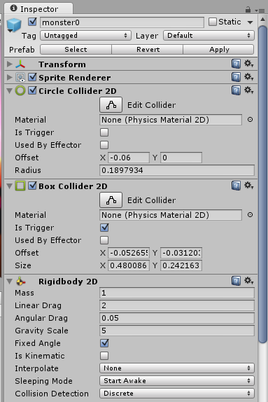
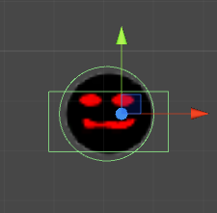

Slide 19
MonsterController.cs
public class MonsterController : MonoBehaviour
{
public float speed = 1.0f;
public float range = 20.0f;
GameObject player;
Rigidbody2D physiscBody;
void Start () {
player = GameObject.FindGameObjectWithTag ("Player");
physiscBody = GetComponent<Rigidbody2D>();
}
void FixedUpdate () {
Vector3 playerPos = player.transform.position;
Vector3 pos = transform.position;
Vector3 dir = playerPos - pos;
float dist = dir.magnitude;
if (dist < range) {
Vector3 oldVel = physiscBody.velocity;
dir = new Vector3(Mathf.Sign(dir.x) * speed,0,0);
Vector3 newVel = oldVel + dir;
physiscBody.velocity = newVel;
}
}
}

Slide 20
Önálló feladat
Meg kellene akadályozni, hogy a pálya elején és a végén leessünk
Kell egy collider mindkét oldalra
A pálya elején lévőnek tudjuk a helyét
A pálya végén lévőt a LevelGenerator tudja a legkönnyebben a helyére rakni

Slide 21
Önálló feladat
Ha elértük a pálya szélét, töltődjön újra a pálya
A szörnyeket animálni kellene
Új monster textúra 2 képkockát tartalmaz
Kell animator és animation
Legyenek a pályán felvehető szivecskék is, amik növelik az életünket (de az életünk nem lehet több 3-nál)
Az érméhez hasonlóan kell megcsinálni
Heart.png

Slide 22
HUD

Slide 23
HUD: Head-Up Display
Olyan 2D képernyő elemek, melyek a játék állapotát mutatják
Tipikus használat: pontszám, életerő egyébb információ kijelzés, célkereszt, grafikai díszitő elemek

Slide 24
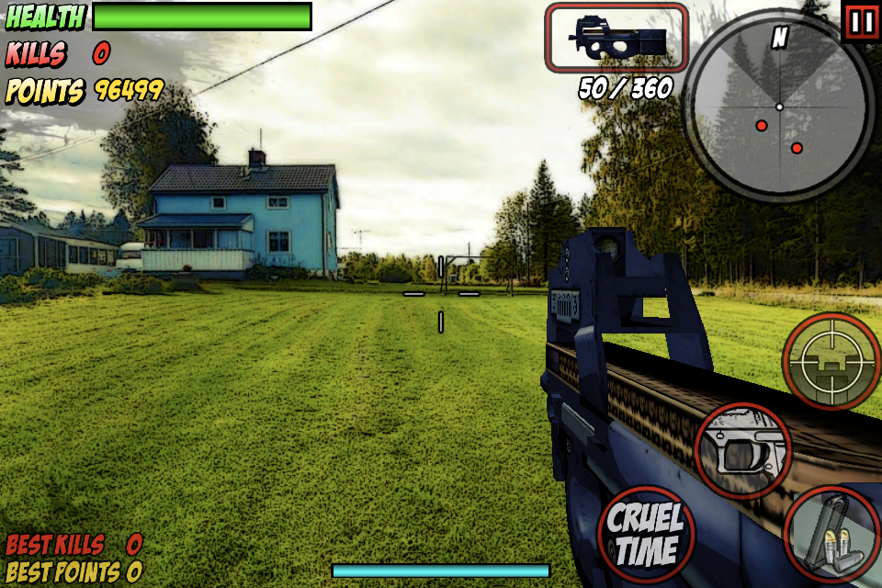

Slide 25
HUD
A mi játékunkban a pontszám, életerő kijelzésére használhatjuk
Lesz változó és fix szöveg is
A fix szövegek egy textúrában vannak:
HUD.png
Importáljuk be
Állítsuk be, hogy több képet tartalmaz
Sprite editorban jelöljük ki az egyes képeket

Slide 26
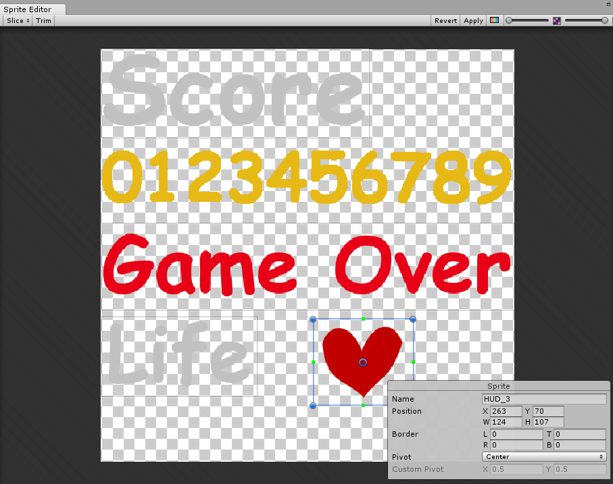

Slide 27
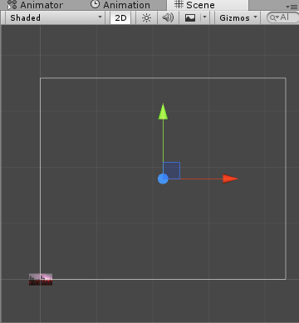
Hozzunk létre egy új objektumot:
GameObject->UI->Canvas

Slide 28
Hozzunk létre egy uj objektumot:
GameObject->UI->Image
Nevezzük el GameOverText-nek
A megjelenítendő képre állítsuk be a Game Over feliratot tartalmazó Assetet (köv dia)
Állítsuk be a pozícióját/méretét
Próbáljuk ki a játékot
Ha el akarjuk rejteni, az Image komponens kell letiltanunk (tiltsuk is le)
Próbáljuk ki (nem jelenik meg)

Slide 29
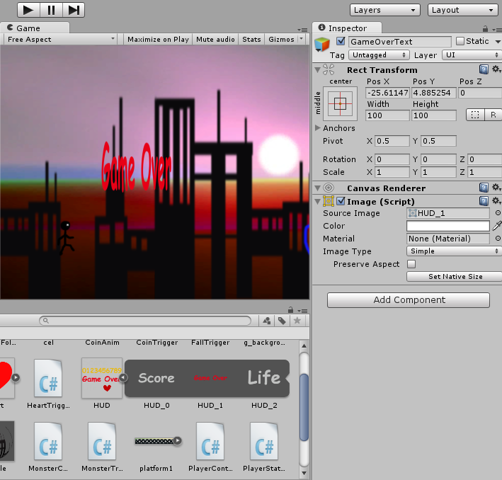

Slide 30
Game Over
Oldjuk meg, hogy ha leesünk, akkor jelenjen meg ez a felirat
A PlayerStatus szkriptből lehet ezt legkönnyebben megtenni
A GUI dolgait érdemes külön kezelni, ezért készítsünk egy üres játék objektumot
Nevezzük el HUD-nak
Adjunk hozzá egy szkriptet HUD.cs

Slide 31
HUD.cs
using UnityEngine;
using UnityEngine.UI;
using System.Collections;
public class HUD : MonoBehaviour {
GameObject gameOverText;
void Start () {
gameOverText = GameObject.Find("GameOverText");
}
public void showGameOver()
{
gameOverText.GetComponent<Image> ().enabled = true;
}
}

Slide 32
PlayerStatus.cs
public class PlayerStatus : MonoBehaviour {
…
HUD HUDObject;
void Start()
{
HUDObject = GameObject.Find ("HUD").GetComponent<HUD>();
}
…
void Update () {
if (life <= -1) {
gameOverTime += Time.deltaTime;
HUDObject.showGameOver();
if(gameOverTime > 3.0f)
Application.LoadLevel("scene2");
}
}

Slide 33
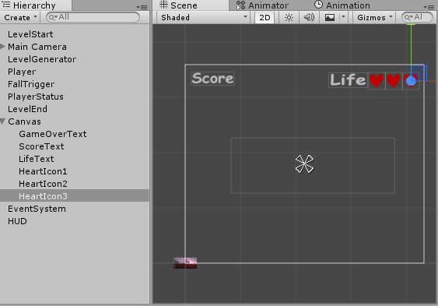
Készítsük el az alábbi HUD kinézetet:

Slide 34
Élet megjelenítése
A HUD objektumra érdemes bízni
Tudnia kell a játékos életszámáról (szkriptből könnyen lekérdezzük)
Kell egy függvény ami az aktuális életnek megfelelően a megfelelő szív képeket jeleníti csak meg
Ezt a függvényt hívja majd a PlayerStatus, ha változik az életereje

Slide 35
HUD.cs
public class HUD : MonoBehaviour {
Image gameOverText;
Image heartIcon1;
Image heartIcon2;
Image heartIcon3;
void Start () {
gameOverText = GameObject.Find("GameOverText").GetComponent<Image> ();
heartIcon1 = GameObject.Find("HeartIcon1").GetComponent<Image> ();
heartIcon2 = GameObject.Find("HeartIcon2").GetComponent<Image> ();
heartIcon3 = GameObject.Find("HeartIcon3").GetComponent<Image> ();
}
public void showGameOver()
{
gameOverText.enabled = true;
}
public void updateLife(int life)
{
Image[] hearths = {heartIcon1, heartIcon2, heartIcon3};
for (int i = 0; i < hearths.Length; ++i)
{
if(life > i) hearths[i].enabled = true;
else hearths[i].enabled = false;
}
if (life == -1) {showGameOver();}
}
}

Slide 36
PlayerStatus.cs
public void decreaseLife()
{
life--;
HUDObject.updateLife (life);
}
public bool increaseLife()
{
if (life == 3)
return false;
life++;
HUDObject.updateLife (life);
return true;
}
public void playerDies()
{
life = -1;
HUDObject.updateLife (life);
}
void Update () {
if (life <= -1) {
gameOverTime += Time.deltaTime;
HUDObject.showGameOver();
if(gameOverTime > 3.0f)
Application.LoadLevel("scene2");
}
}

Slide 37
Változó szöveg:
GameObject->UI->Text
Nevezzük el: ScoreValueText
Szövegszínt betűméretet állítsuk be (igazítsuk a többi képernyőelemhez)
Alap szöveg: “0”

Slide 38
HUD.cs
public class HUD : MonoBehaviour {
…
Text scoreText;
void Start () {
…
scoreText = GameObject.Find (" ScoreValueText ").GetComponent<Text> ();
}
…
public void updateScore(int score)
{
scoreText.text = System.Convert.ToString (score);
}
}

Slide 39
PlayerStatus.cs
public class PlayerStatus : MonoBehaviour {
…
public void addPlayerPoints(int value)
{
points += value;
HUDObject.updateScore (points);
}

Slide 40
VÉGE

